Slide 1
CHAPTER 3
ISSUES DURING CONSTRUCTION

Slide 2
제1장 History and Basic Concepts
제2장 Preparing the Bid Package
제3장 Issues During Construction
제4장 Contracts
제5장 Legal Structure
제6장 Impact of Taxes
제7장 Project Planning
제8장 Project Scheduling
제9장 Scheduling: Program Evaluation and Review Technique Networks and Linear Operations
제10장 Resource-Related and Advanced Linear Scheduling Techniques
제11장 The Mathematics of Money
제12장 Project Cash Flow
제13장 Project Funding
제14장 Equipment Ownership
제15장 Equipment Productivity
제16장 Construction Labor
제17장 Estimating Process
제18장 Cost Control
제19장 Materials Management
제20장 Safety

Slide 3
3.1 Acceptance Period/Withdrawal
Bid Package에 문제 발생 시, 단순 실수는 인정, 인위적 조작은 불인정.
Prior to the close of the bidding period (i.e., bid opening), contractors are free to withdraw their bids without penalty. 입찰 기간 중에는 언제나 제출한 입찰을 철회할 수 있음.
만약 발주자가 정해진 기간 내에 낙찰자를 선정하지 않는다면, 응찰자는 자신의 입찰을 철회할 수 있음.
제안 철회 가능
제안 철회 불가능
제안
철회
가능
제안서 제출 기간
연대표
제안서 평가 기간
FIGURE 3.1 Chronology of bid procedure

Slide 4
3.2 Award of Contract/Notice to Proceed
Provisions of the contract usually direct that selected bidders commence work on the site within a specified period of time, such as 10 days. 계약 후 일정 기간 내에 착공을 해야 함.
개시일에 프로젝트 기간을 합산하여 종료일 계산.
단, 모든 방해요소가 해결되어 현장에 Contractor가 진입할 수 있어야 개시 가능.

Slide 5
3.3 Contract Agreement
Although the issuance of the notice to proceed establishes the elements of a contract, this is formalized by the signing of a contract agreement: 공사의 진행은 계약에 서명을 함으로써 공식화 됨. 계약의 체결은 시공자의 공사 제공과 발주자의 보수 제공을 공식화 함.
It pulls together under one cover all documents to include 계약 시 첨부 문서
(a) the drawings 설계도
(b) the general conditions 일반 조건
(c) the supplementary conditions 특수 조건
(d) the technical specifications 시방서
(e) any addenda describing changes published to these original contract documents. 변경사항
Standard forms of agreement developed by the Engineers Joint Contract Documents Committee (EJCDC) → 표준 계약서 이용, 국가를 당사자로 하는 계약에 관한 법률 시행규칙 → 별지 7호 서식 : 공사도급표준계약서

Slide 6
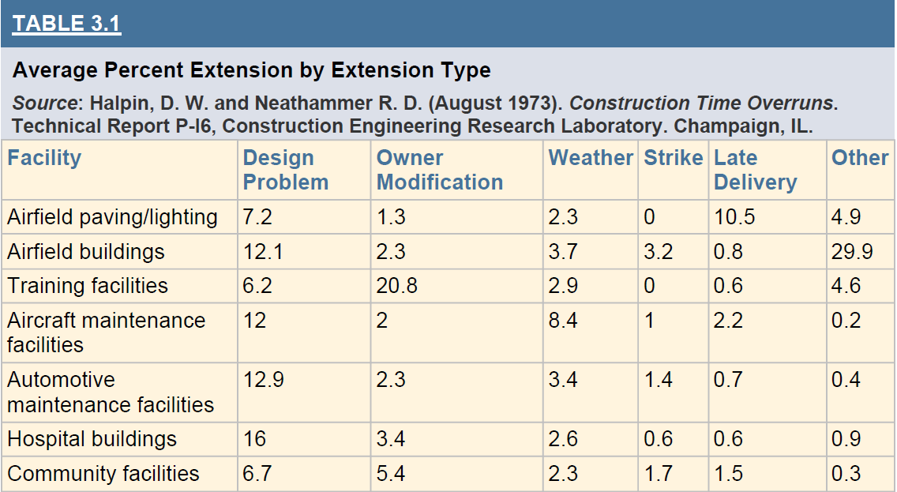
3.4 Time Extensions
In case of delay, the contractor will request an extension of time to offset the delay.
Delays that result from design errors or changes are typical of owner-assignable delays and are not uncommon. → 설계변경에 의한 지연 발생: Owner의 책임
날씨 문제: 예상되는 공사 불가 날짜는 계약기간 연장의 구실이 될 수 없음. 국토교통부, 공공건설공사의 공사기간 산정기준 참조
준공 → 검사 → 불량(하자)리스트 → 수선 → 만족이면 종결, 불만족이면 분쟁
원인
시설
TABLE 3.1 Average Percent Extension by Extension Type

Slide 7
3.5 Change Orders
발주자 요청 설계변경
These modifications to the original contract, which themselves are small augmenting contracts, are called change orders. 최초 계약 시와 달라진 요청 사항
Usually, the contractor is justified in increasing the price to recover costs due to disruption of the work and possible loss of job rhythm. → 공사비 증액 초래

Slide 8
3.6 Changed Conditions
계약 조건 변경
지반조사 결과: 흙 → 바위, 지하수 층의 존재 → 클레임 제기 → 공사비 증액
Boring logs: 2,000 cubic yards of soil excavation, 500 cubic yards of rock
After work commences, 1,000 cubic yards of soil, 1,500 cubic yards of rock
→ Substantially affects the price of excavation and would be the basis for claiming a changed condition. → 조정, 중재 등을 통해 공사비 증액 필요

Slide 9
3.7 Value Engineering
평가기준
Value engineering (VE) was developed during World War II in the United States. 가치공학
This initiative showed that innovation can yield products that cost less but maintain the expected levels of performance → 성능을 동일하게 유지하면서 비용을 줄일 수 있는 대안 개발
The construction contractor to share 50% or more of the net savings. → 원가 절감 성과 공유
The idea behind VE is the improvement of design by encouraging the contractor to make suggestions during construction. → 가치공학의 궁극적 목표는 설계 개선
평가기준
가중치 결정
2+2+1+1
대안
평가
대안
가중치
가중점수 = 원점수 * 가중치
원점수
최적
대안
FIGURE 3.2 Critical evaluation matrix

Slide 10
3.7 Value Engineering
건설기술 진흥법 시행령
제75조(설계의 경제성등 검토) ① 발주청은 다음 각 호의 어느 하나에 해당하는 경우에는 설계 대상 시설물의 주요 기능별로 설계내용에 대한 대안별 경제성과 현장 적용의 타당성(이하 "설계의 경제성등"이라 한다)을 직접 검토하거나 건설기술용역업자 등 전문가로 하여금 검토하게 하여야 한다. <개정 2014. 12. 30.>
1. 총공사비 100억원 이상인 건설공사의 기본설계 및 실시설계를 하는 경우
2. 총공사비 100억원 이상인 건설공사의 시공 중 총공사비 또는 공종별 공사비를 10퍼센트 이상 조정(단순 물량증가나 물가변동으로 인한 변경은 제외한다)하여 설계를 변경하는 경우
3. 총공사비 100억원 미만인 건설공사에 대하여 발주청이 필요하다고 인정하는 건설공사의 설계를 하는 경우
② 설계의 경제성등 검토의 시기ㆍ횟수ㆍ대가기준, 구체적인 검토 방법 및 절차 등에 관하여 필요한 사항은 국토교통부장관이 정하여 고시한다.
③ 발주청은 설계의 경제성등 검토의 결과로 제시된 설계의 개선 제안 내용을 적용하는 것이 기술적으로 곤란하거나 비용을 과다하게 증가시키는 등 특별한 사유가 있는 경우를 제외하고는 해당 설계내용에 이를 반영하여야 한다.
④ 발주청은 제1항에 따라 설계의 경제성등을 검토한 경우에는 그 결과를 국토교통부장관에게 제출하여야 한다.

Slide 11
3.8 Suspension, Delay, or Interruption
발주자 측의 문제로 인한 일시정지, 지연, 영구 중단
The owner (i.e., the government) is required to pay an adjustment for “unreasonable” suspensions → 발주자는 시공사의 손해에 대한 보상 의무를 갖는다.

Slide 12
3.9 Liquidated Damages 손해보상
Contractor가 제때 완공하지 못함 : 지체보상금
The legal precedent(판례) established is that if the owner desires to specify a penalty for overrun (rather than liquidated damages), he or she must offer a bonus in the same amount for every day the contractor brings the project in early. 지체보상금을 명시적으로 계약에 포함하기 위해서는 조기 준공 시 보너스를 함께 명시해야 함.
For example, if the contractor completes the project three days late, he or she must pay a penalty of $60,000. 지체보상금
On the other hand, if the contractor completes the project three days early, he would be entitled to a bonus of $60,000. 조기준공보너스

Slide 13
3.10 Progress Payments and Retainage 유보금
By withholding or escrowing a certain portion of the monies due to the contractor as retainage, the owner has a “carrot,” which can be used at the end of a project. 시공자에게 완벽한 공사 마무리를 요구하기 위해 볼모로 일부 공사비 지불을 유보함.
The owner can say essentially, “Until you have completed the project to my satisfaction, I will not release the retainage.”

Slide 14
3.11 Progress Reporting
진도
공사
말기
느림
공사
중반
빠름
공사
초기
느림
This provision is fairly broad and could well be interpreted to require only grossly defined S-curves or bar charts.
The Critical Path Method (see Chapter 8) provides greater early warning of the impact of delays on total project completion.
공기
계획
실적: 진도 느림
FIGURE 3.3 Bar chart planning and control models:
(a) planned rate of progress and (b) actual rate of progress

Slide 15
3.11 Progress Reporting
두번째 달
계획진도율
세번째 달
계획진도율
과업
공기
두번째 달
실적진도율
세번째 달
실적진도율
70%
실적: 진도 느림
50%
실적: 진도 정상
실적: 진도 느림
FIGURE 3.4 Bar chart project models: (a) bar chart schedule (plan focus) and (b) bar chart updating (control focus)

Slide 16
3.12 Acceptance and Final Payment
The owner’s representative notes deficiencies that should be corrected, and the contractor makes note of the deficiencies. 하자 목록 작성
These are generally detail items, and the list generated by the joint inspection is called the deficiency, or punch, list.
FIGURE 3.5 Typical punch list 미결 사항표

Slide 17
3.13 Summary
This chapter has presented an overview of the cycle of activity that moves a project from the bid award stage through construction to acceptance by the owner or client. 낙찰 후부터 시공까지 발생 할 수 있는 이슈들

